Slide 1
Xamarin.Forms
Data Binding
Starlin González
Valego Consulting, SRL

Slide 2
Data Binding
Enlazando propiedades en XAML
XAML provee atajos para hacer Data Binding
Hay multiple maneras de hacer Data Binding, por código, por XAML
Notes:
Consiste en el proceso de vincular dos objetos de tal manera que el cambio en uno sea reflejado en el otro

Slide 3
BindingContext
Esta propiedad debe vinculase al objeto de origen que brindará todas las propiedades a utilizar

Slide 4
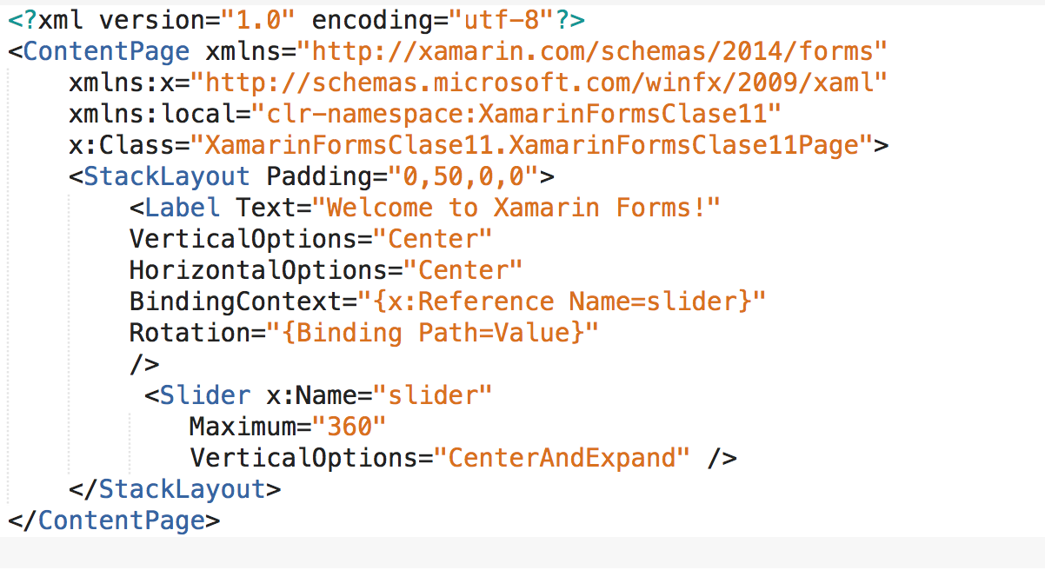
View to View Binding
El Data Binding puede permitir que propiedades de dos objetos en una misma página puedan reaccionar si cambia el valor de alguno.
Notes:
Hay una extensión de la etiqueta X:Reference la cual se emplea para enlazar el objeto de origen con el de destino.
Esta extensión contiene la propiedad llamada Name la cual puede ser declarada o no

Slide 5
Ejemplo

Slide 6
Modos de Binding
Default : OneWay es el valor por defecto
OneWay: Indica que los cambios solamente se muestras desde el origen (BD, ViewModel, etc) hacia el destino (View, Paginas,Controles, etc)
OneWayToSource : Inverso a OneWay
TwoWay: Los cambios se reflejan tanto en el origen como en el destino

Slide 7
Ejemplo

Slide 8
ListView Data Binding
Collections
ItemsSource
DataTemplate

Slide 9
Ejemplo

Slide 10
Taller
Crear un app que muestre un listado y detalle
Debe tener una pantalla de ”Login” y otra que tenga la navegación cuando ya el usuario está logeado.
El listado debe tener una interfaz la cual debe vincular los campos mediante databinding
Agregarle imagenes a los registros mediante los Resources de cada plataforma (por que es solo un ejemplo)
Al hacer click en un elemento del listado debe pasar al detalle, el detalle debe hacer binding de la data
Poner un boton para validar /guardar y/o crear el registro

Slide 11
¿Preguntas?

